Slide 1
人權教育 教學活動設計分享
台南市麻豆國小
輔導員 莊惠婷

Slide 2
講綱大要
前言
人權教育的必要性
人權教育要教什麼？如何教？
如何融入？
教學活動分享
結語

Slide 3
如果，人權不為人知，
我們就不可能保衛人權；
而且，除非教導人權，
否則人權不可能為人知。
～Seck M.（1990）

Slide 4
人權教育是希望老師從小灌輸學生尊重別人的概念。
唯有知道自己有哪些權利，才會知道別人也擁有那些權利。
人權教育不是唱高調的教育。

Slide 5
想一想
學生身高體重總表公布？
考卷依成績高低排序並依順序發下考卷？
日記式聯絡簿請學生翻開再批閱？
直接公開調查中低收入戶、低收入戶或家庭背景？

Slide 7
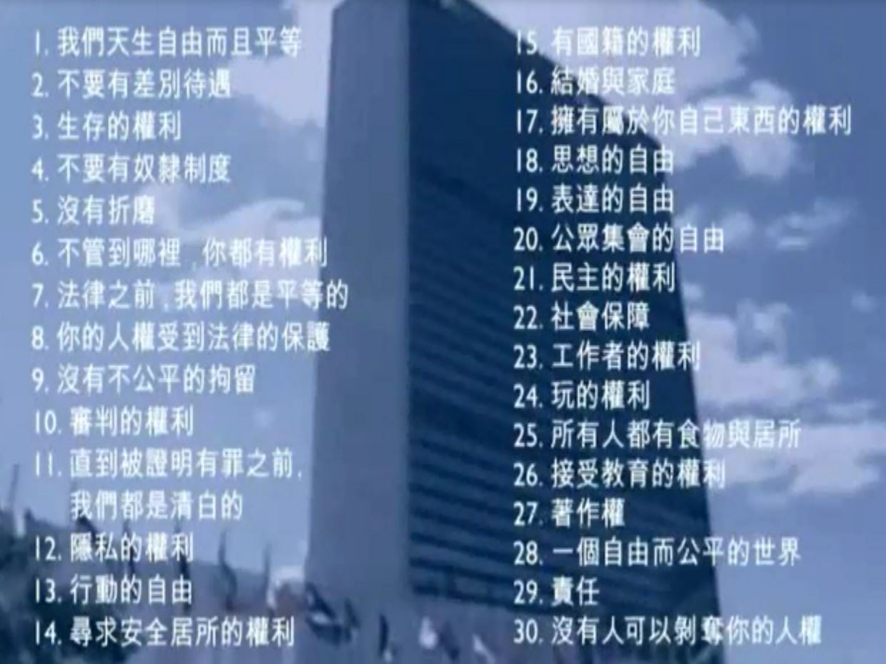

Slide 8
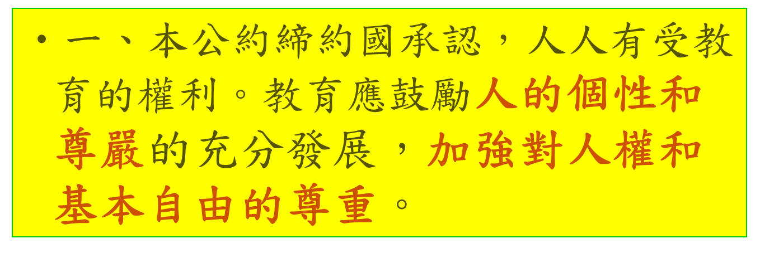
黃美廉博士
◎菲爾普斯

Slide 9
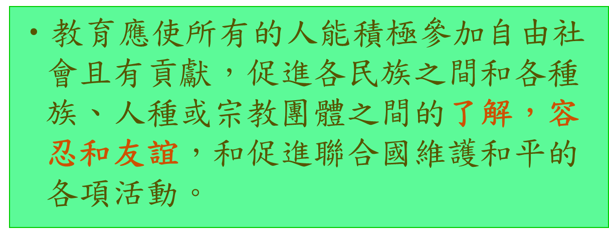
◎有色人種
◎你最重要的東西是什麼
◎叫我第一名
◎啞巴父親
◎吃不飽的童年
◎獨居老人

Slide 10
公民對人權的了解與表現正是國家素質與人民教育程度最重要的展現。

Slide 11
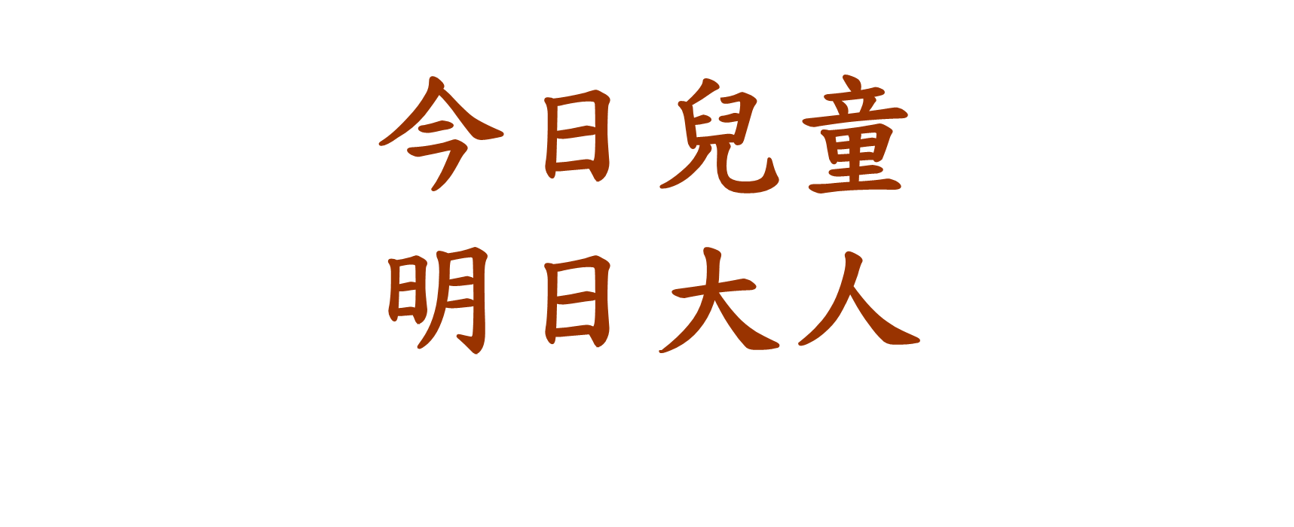

Slide 12
學習人權教育是孩子基本的權利

Slide 13
人權課程的漸進式
學生自身的尊重
周遭的人的尊重
更大的社會責任
和公民權利
基本人權得到
普遍性的認同

Slide 14
何謂人權教育？
即是尊重與包容、自由與平等、公平與正義等觀念的教導，進而促進個人權利與責任、社會責任、全球責任的理解與實踐。
重要信念：我有權利做這件事，不是我想要或需要，而是這是我的權利，相對的，也需學會負責。

Slide 15
當一個人享有權利的同時，也意謂著面對他人的責任、尊重、包容與關懷。

Slide 16
人權教育教學策略參考
● 以問題為導向〈ex:男生為何不能玩洋娃娃？〉
● 提供不同的觀點探討議題〈ex:種族、性別、
社會階層〉
●多元性別
●2016世界人權日（聯合國兒童公約）
● 強調深度學習及社會行動
●為地球種一棵樹
●這樣分配公平嗎？
● 提供衝突情境挑戰既有價值
●姐姐的守護者
●公投&核四
●語文領域融入
●社會領域融入
● 適時隨機教學
●人權漫畫在教學的應用
● 營造尊重開放的教室環境
●人權景點

Slide 18
結 語
我們每個人都是自己教學生涯的投手，每一天，你都可以自己決定要投什麼球。
想要改變自己或學生，都必須抱著長期抗戰的準備。
從小處著手，努力付出，長遠下來，我們將為孩子做了最好的示範。

Slide 19
感謝各位的聆聽
人權必須是一項造就的事實，
而不是理想主義者的夢想。
~羅恩 賀伯特

